Slide 1
第四章 机床夹具设计
机床夹具—机械加工过程中，用以确定工件位置并将其压紧夹牢的工艺装备。
作用：连接机床和工件，使工件相对于机床和刀具获得正确位置，保证零件的加工质量。
机床夹具的性能直接影响工件加工表面的精度，夹具设计是机械制造装备设计中
的重要内容之一。
上图所示为一个连杆零件铣槽加工的工序图，要求加工零件上周向分布的8个槽口，如何按图纸要求设计出相应的铣床夹具，所涉及的类似问题是本章要讨论的主要内容。

Slide 2
第一节 概述
4.1.1 机床夹具的分类
从不同角度对机床夹具进行分类，主要有以下几种方式：
1、按夹具的使用范围分类
（1）通用夹具 已经标准化的、适用于一定参数范围内不同工件加工的夹具称为通用夹具。如车、磨床的三爪和四爪卡盘、顶针，铣、刨床的平口钳、分度头和回转工作台等。这些夹具已作为机床附件由专门工厂制造和供应，一般只需选购即可。
（2）专用夹具 专为某一工件的某道工序设计制造的夹具称为专用夹具。专用夹具一般在批量生产中使用。
（3）组合夹具 采用标准的组合夹具元件、部件，专为某一工件的某道工序组装的夹具称为组合夹具。特别适合单件小批量生产中位置精度要求较高的工件加工。
（4）可调夹具 夹具的某些元件可调或可以更换，以适应多

Slide 3
种工件加工的夹具。还可以分为通用可调夹具和成组夹具两类。通用可调夹具适用于同类产品不同规格品种的生产，略作更换或调整就可用来装夹不同品种的工件。成组夹具适用于组成尺寸相似、结构相似、工艺相似工件的安装和加工，在多品种、中小批量生产中应用广泛。
（5）随行夹具 多用于自动线和柔性制造系统，既要实现工件的定位和夹紧，又作为运载工具将工件在机床间进行输送，在输送到下一道工序的机床后，随行夹具应在机床上准确定位和可靠夹紧。
2、按使用机床分类
夹具按使用机床可分为车床夹具、铣床夹具、钻床夹具、镗床夹具、数控机床夹具、自动线随行夹具和其他机床夹具等。

Slide 4
3、按夹紧的动力源分类
按夹紧的动力源可分为手动夹具、气动夹具、液压夹具、电磁夹具和真空夹具等。
4.1.2 机床夹具的作用与组成
1、机床夹具的作用
（1）保证工件加工精度 使工件相对于刀具及机床的位置精度由夹具保证，不受操作人员影响，使工件加工精度保持一致。
（2）提高生产率 装夹工件方便、快捷，工件不需划线、找正，可以显著减少辅助工时；提高工件刚度，可用大切削用量；可使用多件、多工位装夹具和高效夹紧机构，进一步提高生产率。
（3）扩大机床使用范围 部分机床夹具实质上是对机床进行了部分改造，扩展了机床的功能。如在车床上安装镗模夹具，就可以进行箱体孔加工。

Slide 5
（4）减轻工人劳动强度，保证生产安全。
2、机床夹具的组成
（1）定位元件及定位装置 确定工件在工作台上的正确位置。
（2）夹紧元件及夹紧装置 将工件固定在正确位置。
（3）对刀或导向装置 用于确定工件与刀具之间的相对位 置。铣床中常用对刀块确定工件与刀具的相对位置。
（4）连接元件 用于确定夹具相对于机床的位置。
（5）夹具体 将各种元件、装置连成一体，并将整个夹具安 装在机床上的构件。
（6）其他装置或元件 根据加工需要设置的装置或元件。
需要说明的是，并不是每台夹具都具备以上各组成部分，但定位元件、夹紧元件和夹具体是机床夹具不可缺少的三部分内容。
4.2 工件的定位设计
4.2.1 工件定位

Slide 6
1、定位原理
六点定位原理：采用六个按一定规则布置的约束点，限制工件的全部六个自由度，使工件在夹具中的位置完全确定。
注意：每个点必须限制一个自由度，不能用一个以上的点来限制同一个自由度。右图所示是最基本的布置方式。
2、完全定位和不完全定位
根据工件加工表面的位置要求，有时需要将工件的六个自由度全部限制，称为完全定位。有时则只需要限制一部分自由度，称为不完全定位。

Slide 7
3、欠定位与过定位
根据加工表面的位置尺寸要求，需要限制的自由度已被限制，不需要限制的自由度没有施加约束，这种定位形式称为正常定位。
根据加工表面的位置尺寸要求，需要限制的自由度没有完
全被限制，或自由度被两个或以上的约束重复限制，这时的定位称为非正常定位。前者为欠定位，不能保证定位精度，是绝对不允许的。后者为过定位（重复定位），如下图所示的连杆定位即为一种过定位形式。

Slide 8
问题：当工件定位孔与端面垂直度误差较大，而且孔与长销的间隙又很小时，若长销的刚度大，则工件被压歪，连杆变形。如果长销的刚度不足，则长销被夹歪。两种情况均会影响加工孔的精度，使孔轴线的平行度受到影响。将长销改为短销即可解除过定位。

Slide 9
另外，在某些场合下，可以允许使用过定位。如可以采用精确平面代替三点定位，以提高工件的支承刚度，减小变形与振动，提高加工精度。
4.2.2 典型表面定位方式与定位元件
1、平面定位元件
利用工件的一个或几个平面作为定位基面对工件进行定位的方式称为平面定位，如机座、箱体、盘类零件多以平面作为定位基准。相应的定位元件主要包括：固定支承、可调支承、自位支承和辅助支承等定位元件。
1）固定支承
支承点的位置固定不变的定位元件，主要有支承钉和支承板两类。
常用支承钉的结构形式有平头、球头和网纹头几种。平头支承钉可以减少磨损，避免压坏定位面，常用于精基准定位。

Slide 10
球头支承钉容易保证其与定位基准面之间的点接触，位置相对稳定，但易于磨损，多用于粗基准定位。网纹头支承钉能产生较大的摩擦力，但网纹中的切屑不易清除，常用于工件粗基准定位且要求较大摩擦力的侧向定位场合。

Slide 11
一个支承钉相当于一个支承点，限制一个自由度。同一平面内的两个支承钉限制两个自由度。不在同一条直线的三个支承钉限制三个自由度。
支承板常用于大、中型零件的精基准定位。平面型支承板结构简单，但沉头螺钉处切屑清理较困难，适用于侧面和顶面定位。带斜槽型支承板的斜槽中允许容纳少量切屑，适用于底面定位。当工件定位平面较大时，常用几块支承板组合成一个平面。一个支承板相当于两个支承点，限制两个自由度，两个或以上支承板相当于一个平面，限制三个自由度。
2）可调支承
夹具体上支承点可调的定位元件。可调支承多用于支承工件的粗基准面，支承高度可以根据需要进行调整，调整到位后用螺母锁紧。
常用结构如下图所示。主要包括锥头可调支承、球头可

Slide 12
调支承、自位可调支承和侧向可调支承等，一个可调整支承限制一个自由度。
3）自位支承
支承点的位置在定位过程中，能随工件定位基准面位置的变化而自动调整。常用的结构形式如下图所示。
当工件的定位基准面不连续，或为台阶面，或基准面有斜

Slide 13
度时，为避免过定位常使用自位支承。由于自位支承是浮动的，无论结构上是两点或三点支承，实质上只起到一个支承点的作用，只限制一个自由度。使用自位支承的目的是增加与工件的接触点，减小工件的接触变形和接触力。
4）辅助支承
在夹具中，只起提高工件支承刚度或辅助定位作用的元件称为辅助支承。辅助支承在工件定位后才参与支承，只起到提高工件刚度、稳定性、承受切削力及辅助定位作用，不能限制工件自由度。下图所示为辅助支承结构形式及其应用。

Slide 14
2、圆孔表面定位元件
在机械加工过程中，常以圆孔作为定位基准。工件以圆孔定位时主要的定位元件有定位销和定位心轴等。
1）定位销
常用的定位销分为固定式和可换式两种，在大批量生产中，由于定位销磨损较快，为保证加工精度，多采用可换式定位销。
下图所示为常用的圆柱定位销。主要用于零件的小孔定位，直径一般小于50mm。

Slide 15
图4-12a所示定位销用于直径小于10mm的孔；图4-12b所示为带凸肩的定位销；图4-12c为直径大于18mm的定位销；图4-12d为带衬套的定位销，便于磨损后更换。有时为了避免过定位，可将圆柱销削扁成
菱形销。为便于定位销顺利装入，头部应用15度的倒角。
当工件需要轴向定位时，可以采用图4-14所示的圆锥销。其中，图4-14a适用于粗基准；图4-14b适用于精基准，可以限制三个移动自由度。由于孔与锥销只能在圆周上线接触，工件容易倾倒，为避免发生倾倒现象，常和其他元件组合定位。如图4-14c所示，工件以底面安放在定位圆环的端面

Slide 16
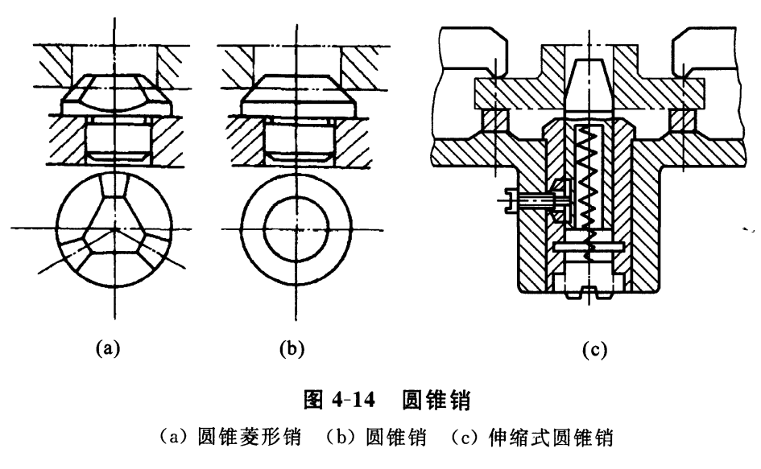
上，圆锥销依靠弹簧力插入定位孔中，消除孔和圆锥销之间的间隙。
2）定位心轴
定位心轴广泛应用于车床、磨床和齿轮机床等，根据工件形状和用途的不同，定位心轴的结构形式很多，常用的结构主要以下几种：

Slide 17
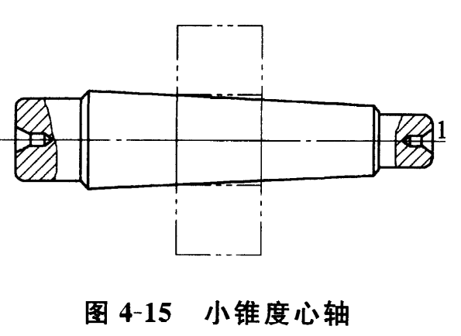
（1）小锥度心轴
为了消除工件与心轴的配合间隙，提高定位精度，在夹具设计中可以选用左下图所示的小锥度心轴。定心精度高，但轴向位移大，传递扭矩小，常用于精加工。
（2）刚性心轴
在成批生产时，为克服锥度心轴轴向定位不准的缺点，可以采用刚性心轴，其结构如图右上图所示。图4-16a为间隙配合，定心精度不高，但拆卸方便。图4-16b和c所示为过盈配合

Slide 18
具有高的定位精度。
除以上心轴外，还有弹性心轴、液压心轴等，在完成定位的同时也完成工件的夹紧，使用方便，但结构一般较为复杂。
3. 外圆表面定位元件
以外圆表面定位是轴套类工件加工中的常用定位形式，常用的定位元件有V型块和定位套等。
1）V型块
V型块具有安装方便、对中性好，可使工件的定位基准线对中于V型块斜平面。
V型块两斜面之间的夹角有60°、90°和120°等形式，其中90°夹角的V型块使用最为广泛，其结构和尺寸均已标准化。在夹具设计过程中，如需要根据工件定位自行设计V型块

Slide 19
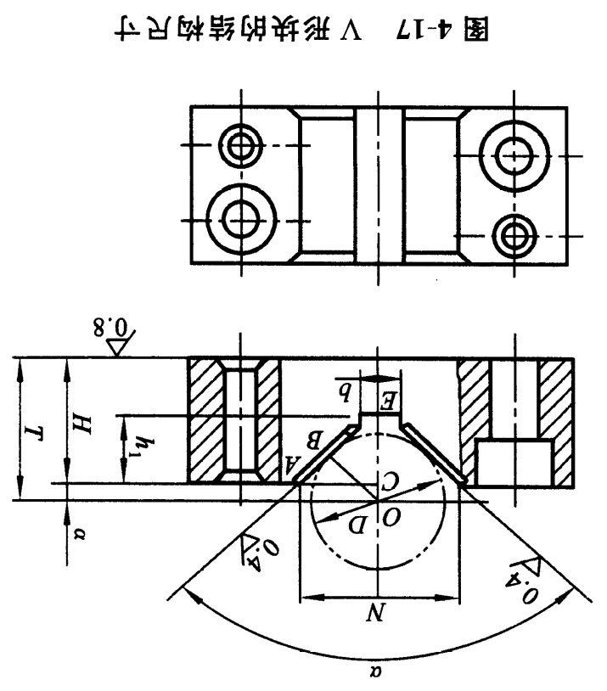
，可参照图4-17中相关尺寸进行设计。
V型块的主要尺寸参数为：D—标准心轴直径（工件定位用外圆名义直径）尺寸，H—高度尺寸，N—开口尺寸，T—标准定位高度尺寸（V型块加工时的检验尺寸）。
在自行设计V型块时，D为已知量，H、N根据需要确定，然后由图示关系求T。
除固定式定位V型块外，还有用于同时进行定位和夹紧作用的活动V型块。活动V型块如下图所示，其中图4-18a所示为一种加工轴承座孔时的定位方式，V型块除限制工件的自由度外，还具有夹紧功能。而图4-18b中的活动V型块只起到定位作用，限制工件的一个自由度。

Slide 20
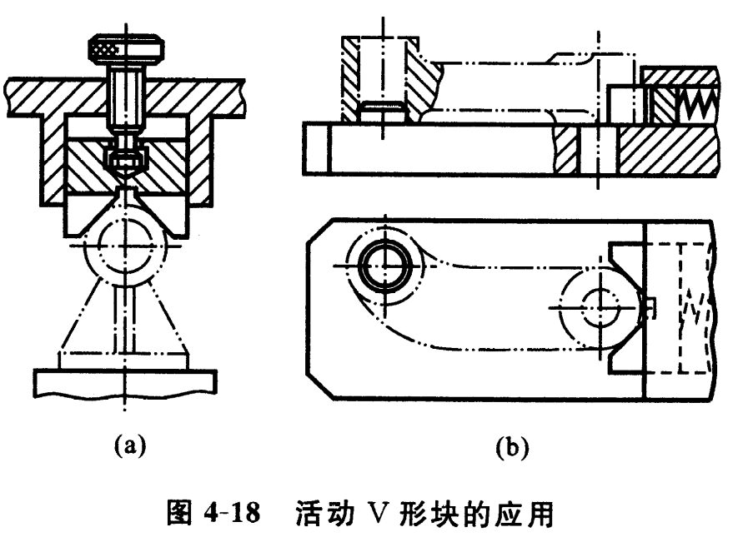
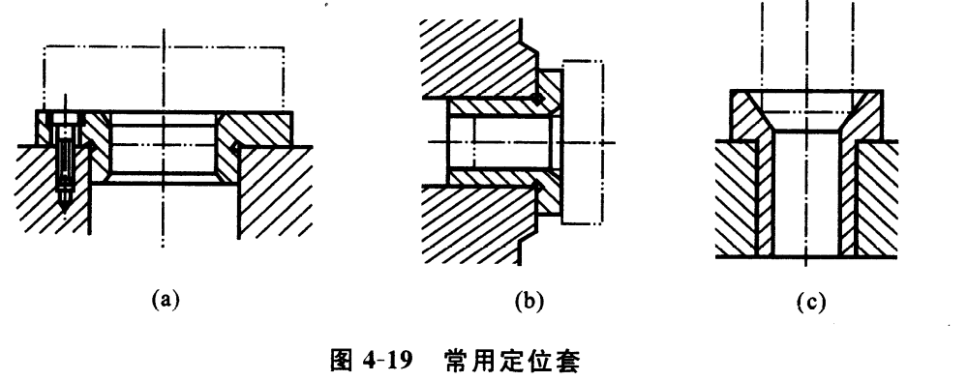
2）定位套
常用定位套如图4-19所示。图4-19A为短定位套，限制被定位工件的两个自由度。图4-19B为长定位套，限制被定位工件的四个自由度。图4-19C为锥面定位套，限制工件的三个自由度。

Slide 21
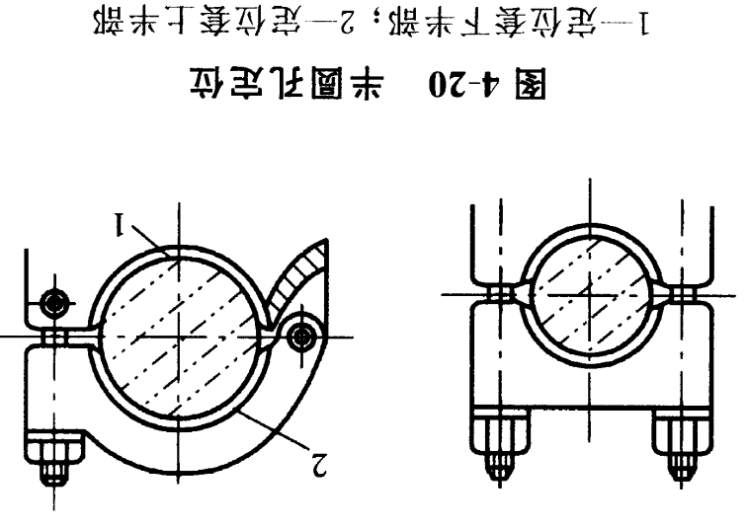
当工件尺寸较大时，可用半圆孔定位。如图4-20所示，定位套切成上、下两部分，下半部固定在夹具体上，上半部装在铰链盖板上，前者起定位作用，后者起夹紧作用。半圆
孔定位时，接触面积增大，可以避免破坏工件表面。另外，工件基准外圆直径的精度不应低于IT8-IT9级，否则与定位半圆接触不良，导致只有一条母线接触。
4、组合表面定位元素
生产实际中，经常遇到的不是单一定位表面，可能是几个定位表面的组合，称为组合定位表面。常见的组合形式有：平面与平面组合、平面与圆孔组合、平面与外圆面组合、平面与其他表面组合以及锥面与锥面组合等。

Slide 22
4.3 工件夹紧及夹紧设计
机械加工中，工件定位与夹紧是联系紧密的两个工作过程。工件定位后，要用相应的装置压紧夹牢上，以避免加工过程中，工件发生偏移、振动等现象，保证加工精度。将工件压紧、夹牢的装置称为夹紧装置。
4.3.1 夹紧装置的基本要求
夹紧装置对工件的加工质量、生产率、生产成本和工作强度均有较大影响，设计夹紧装置时应满足以下基本要求：
（1）夹紧过程中，保证定位准确可靠，不能破坏原有的定位。
（2）夹紧力要适当，既要保证加工过程中工件位置稳定，也要保证工件不产生过大的变形。
（3）自动化程度、复杂度与生产类型相适应，保证效率的前提下力求简单，工艺性好，便于维修。
（4）有良好的自锁性，可以保证动力源波动或消失后，保持夹

Slide 23
紧状态。
（5）操作方便、安全、省力、迅速和符合操作习惯。
4.3.2 夹紧力的确定
夹紧力确定是指确定夹紧力的作用点、作用方向和大小。要综合考虑定位装置的结构与布置方式，工件结构特点、加工要求、切削力及其他作用力的影响。
1、夹紧力方向的确定
主要从以下三方面入手：
（1）夹紧力的方向应有助于定位稳定，且主要夹紧力应垂直于主要定位基础。例如，图4-30所示为对直角支承座零件进行镗孔加工，孔与端面A垂直。因此，A面为主要定位基准，夹紧力应垂直压向A面。
（2）夹紧力方向应与工件刚度高的方向一致，以减少工件的变形。例如，图4-31为薄壁套的夹紧方式，如采用三爪卡盘夹紧

Slide 24
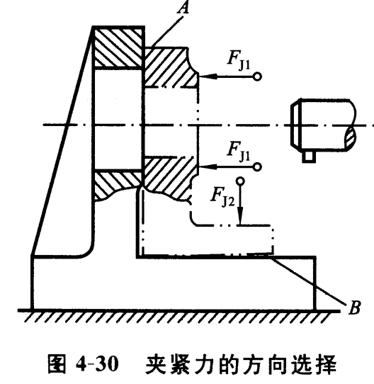
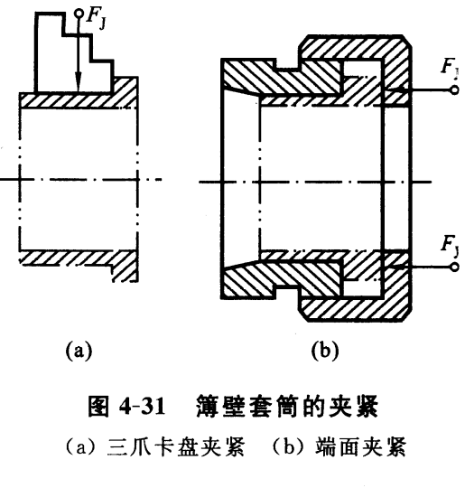
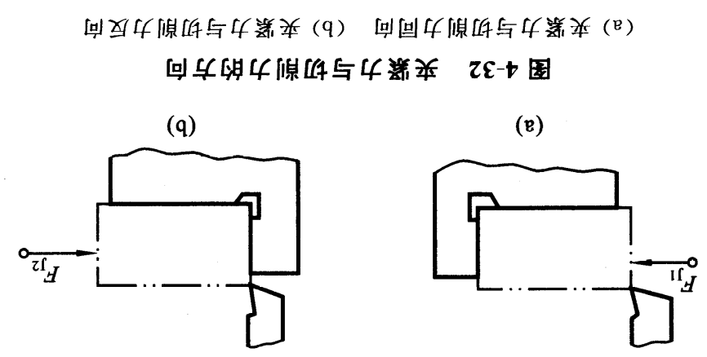
，易引起工件的夹紧变形，加工后内孔存在三棱圆形圆度误差。采用端面夹紧后，可以避免圆度误差。
（3）夹紧力方向尽可能与切削力、重力方向一致，有利于减少夹紧力的大小。

Slide 25
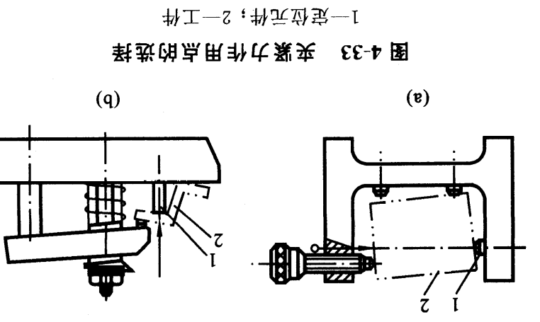
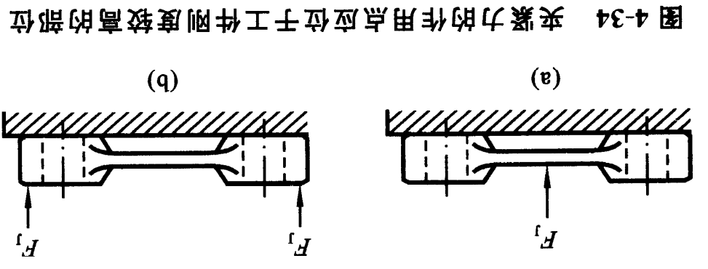
2、夹紧力作用点的确定
要遵循以下基本原则：
（1）夹紧力作用点应正对定位元件或位于定位元件所形成的支承面内。图4-33为两种不合理的作用点布置情形。
（2）夹紧力作用点应位于工件刚度较高的部位，减少工件的弹性变形量。
（3）夹紧力作用点应尽量靠近加工表面，使夹紧稳固可靠。图4-35给出了不合理及合理夹持示例，该示例的加工面为齿轮的轮齿部分。

Slide 26
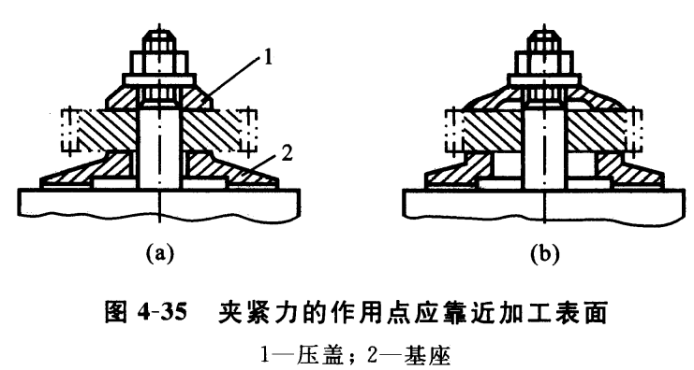
3、夹紧力大小的估算
确定夹紧方向和作用点后，还要合理确定夹紧力的大小。夹紧力不能过小，否则在加工过程中会导致工件移动，也不宜过大，使工件产生变形。
一般要求夹紧力应与工件受到的切削力、重力、惯性力等综合作用相平衡，但在计算上较为复杂。为简化计算过程，一般假设切削系统为刚性的，切削过程是稳态的条件下，找出加工过程中最不利的瞬态，按静力学原理求出夹紧力的大小。同时，为了保证加紧可靠，还需要乘以一个安全系数，得到实际的夹紧力，计算公式为
F2=KF1

Slide 27
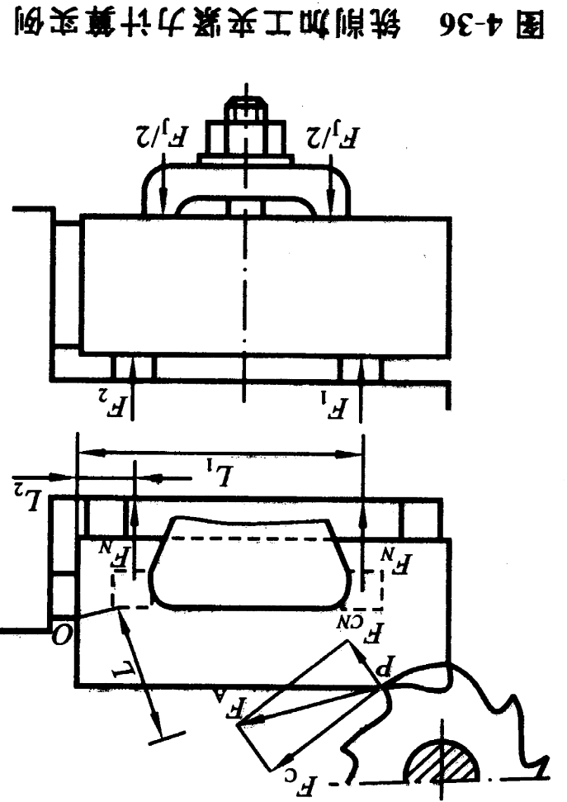
4、夹紧力计算示例：计算图4-36所示安装与加工条件下，平面铣削加工所需的夹紧力。
思路：
（1）假设切削系统是刚性的，切削过程稳定的。
（2）确定工件夹紧最不利的瞬时状态。 如图4-36所示，铣削力F_{A}将使工件绕O转动，转动力矩为F_{A}L。此力矩的大小随铣刀的切削位置的变化而改变，图示瞬间位置即为对工件夹紧最不利的状态。可据此进行夹紧力的计算。
（3）按力平衡原理计算夹紧力的量值。

Slide 28
4.3.3 常用夹紧机构
夹紧机构的种类较多，但它们的结构多以斜楔夹紧机构、螺旋夹紧机构和偏心夹紧机构为基础，这三种夹紧机构合称为基本夹紧机构。
1、斜楔夹紧机构
斜楔夹紧机构—利用斜面直接或间接压紧工件的机构。图4-37所示为几种典型的应用实例。

Slide 29
2、螺旋夹紧机构
由螺钉、螺母、垫圈、压板等元件组成的夹紧机构称为螺旋夹紧机构。特点：结构简单、易于制造、螺旋升角小自锁性好，夹紧力与夹紧行程较大，在手动夹具中应用较多。
图4-39A为一个最简单的螺旋夹紧机构，螺钉头直接压紧工作表面。这种结构容易压坏工件表面，拧动螺钉时易使工件转动，破坏工件定位，应用较少。图4-39B中螺钉通过活动压板与工件表面接触，不会带动工件转动。用压块压紧工件，承压面积大，不会压坏工件。采用衬套可以提高夹紧机构的使用寿命，螺纹磨损后可通过更换恢复功能。

Slide 30
图4-40为螺旋压板组合夹紧机构。图4-40A中，拧动螺母1通过压板4压紧工件表面。采用螺旋压板组合夹紧时，由于被夹紧表面的高度尺寸有误差，压板位置不可能一直保持水平。在螺母和压板之间设置球面垫圈2和锥面垫圈3，可防止在压板倾斜时，螺栓不致因受弯矩作用而损坏。图4-40B为螺旋压板夹紧机构通过锥面垫圈将夹紧力均匀地作用在薄壁工件上，可以减少弹性变形。

Slide 31
3、偏心夹紧机构
用偏心件直接或间接夹紧工件的机构称为偏心夹紧机构，偏心夹紧机构是斜楔夹紧机构的一种变异型。常用的偏心件是偏心轮和偏心轴，图4-41所示为几种常见的偏心夹紧机构。
偏心夹紧机构操作方便、夹紧迅速，但夹紧力和夹紧行程较小，一般用于切削力不大、振动小的场合。铣削加工属于断续切削，振动大，铣床夹具不能采用偏心夹具。

Slide 32
前述三种基本夹紧机构都利用斜面和自锁原理增大夹紧力，但扩力比不同，最大的是螺旋夹紧，扩力比可达168-176.而通常结构尺寸的偏心夹紧扩力比为12-15。在使用性能方面，螺旋夹紧的工作行程不受限制，夹紧可靠，但夹紧费时。而偏心圆夹紧迅速，但工作行程小，自锁性较差。这两种夹紧方式一般多用于要求自锁的手动夹紧机构。
4、定心夹紧机构
定心夹紧机构是一种能同时实现对工件定心、定位和夹紧作用的夹紧机构。夹紧过程中能使工件的某一轴线位于夹具中的指定位置，实现定心夹紧作用。定心夹紧机构中与工件定位基面相接触的元件既是定位元件，也是夹紧元件，称为定心-夹紧元件。

Slide 33
定心夹紧机构结构形式较多，从工作原理上可归纳为依靠定心-夹紧元件向心等速移动实现定心夹紧；依靠定心-夹紧元件产生均匀弹性，实现定心夹紧两种基本类型。
图4-42所示为螺旋定心夹紧机构，螺杆3的两端分别有螺距相等的左、右螺纹，转动螺杆，通过左、右螺纹带动2个V型块1和2同步向中心移动，从而实现工件的定心夹紧。

Slide 34
图4-43A所示为工件以外圆柱面定位的弹簧夹头，旋转螺母4，其内螺孔端面推动弹性筒夹2移动，锥套3内锥面迫使筒夹2上的簧瓣向里收缩，将工件定心夹紧。图4-43B所示为工件以内孔定位的弹簧心轴，旋转带肩螺母8时，其端面向左推动锥套7迫使弹性筒夹6上的簧瓣向外张开，将工件定心夹紧。

Slide 35
5、联动夹紧机构
在设计夹紧机构时，有时需要对一个工件上的几个点或多个工件同时进行夹紧。为简化结构和减少工件装夹时间，常采用各种联动夹紧机构。图4-44所示为对几个工件同时夹紧的平行联动夹紧机构。考虑工件尺寸变化，夹紧头采用浮动机构。
4.3.4 夹紧机构的动力装置
手动夹紧机构在各种生产规模中都广泛应用，但加紧动作慢，劳动强度大，夹紧力变动大。在大批量生产中往往采用机动夹紧，如气动、液动、电磁和真空夹紧。可以克服手动夹紧

Slide 36
的缺点，提高生产率，易于实现自动化，但成本相对较高。
1、气动夹紧装置
气动夹紧装置的压缩空气由工厂压缩空气站供给，实用压力为0.4-0.6MPa。有以下特点：
（1）夹紧力基本恒定，加紧动作迅速，省力。
（2）因空气可压缩，夹紧刚性较差。
（3）压缩空气工作压力较低，夹紧力的汽缸直径较大。
典型气压传动系统如图4-45所示，主要器件和功能如下：分水滤油器 分离出水分并滤除杂质，以免锈蚀元件和阻塞管路。
调压阀 将气源送来的压缩空气进行减压，至夹紧装置要求的工作压力。
油雾器 压缩空气经油雾器，加入雾化的润滑油，对系统元件进行润滑。

Slide 37
单向阀 其安全保护作用，防止气源供气中断导致夹紧机构松开。
气缸 将空气压力转换为活塞移动，产生原始作用力推动夹紧机构。
气压继电器 控制机床电路，一旦气压突然降低，切断主电路，停止机床工作，防止事故发生。
2、液压夹紧机构
液压夹紧机构利用压力油作动力，通过中间传动机构或直接使用夹紧件实现工件夹紧，与气动夹紧机构相比有以下优点：
（1）压力油工作压力较高，结构尺寸可以较小，不需要增力机构，结构紧凑。
（2）压力油压缩性小，夹紧刚度大，工作平稳可靠。
（3）操作简便，噪声小，容易实现自动化夹紧。

Slide 38
液压夹紧装置需要专用的液压系统，成本较高。一般多用于液压机床上，可以利用已有的液压系统控制夹紧机构。
3、其他动力装置
（1）真空夹紧 利用工件基准面与夹具定位面之间的封闭空腔通过抽取真空吸紧工件。适用于铝、铜及塑料等非导磁材料制成的薄板形工件。图4-47为真空夹紧装置的工作原理。
（2）电磁夹紧 如平面磨床上的电磁吸盘，线圈中通上直流电后，铁芯产生磁场吸附工件。
（3）其他方式夹紧 通过重力、惯性力、弹性力等将工件夹紧的方式。

Slide 39
4、夹具的其他装置
机床夹具在某些情况下还需要安装一些其他装置才能使用，主要有导向装置、对刀装置、分度装置和对定装置等。
4.4.1 孔加工刀具的导向装置
孔加工刀具导向是为了保证孔的位置精度，增加钻头的支承以提高刚度，减少刀具的变形，保证孔的加工精度。
1、钻孔导向
使用钻床钻孔时，钻头的导向可以采用钻套实现，钻套有固定钻套、可换钻套、快换钻套和特殊钻套等四种。
图4-48A所示为直接压入钻模板或夹具体孔中的固定钻套，属于过盈配合。特点：精度高、结构简单，但磨损后不易更换，适用于中小批量、且只钻一次的孔加工。对于连续加工的孔，如钻-扩-铰的孔加工，则需要采用可换钻套或快换钻套。
图4-48B为可换钻套，先将衬套用过盈配合固定在钻模板上，再采用间隙配合将可换钻套装入衬套，并用螺钉压

Slide 40
住钻套。特点：更换方便，适用于中批以上的生产，对于在一道工序内需要连续加工的孔，应采用快换钻套。
图4-48C所示的快换钻套与可换钻套结构相似，只是在钻套头部多开一个圆弧状或直线状缺口。换钻套时，只需将钻套逆时针转动，缺口转到螺钉位置时即可取出，换钻套方便迅速。
上述钻套已经标准化，设计时查用夹具手册选用。但对于特殊场合，可以根据加工条件的特殊性设计专用钻套。图4-49所示为几种特殊钻套。图4-49A为用于两孔间距较小的场合，图

Slide 41
4-49B所示的钻套更贴近工件孔，可以改善导向效果。图4-49C为加工斜面孔钻套。
选择钻套时，要注意钻套的高度H和钻套低端与工件间的距离h，钻套高度H是指钻套与钻头接触部分的长度，太短不能起到导向作用，太长则会增加磨损。一般取H=(1-2)d，孔径大时取小值，孔径小时取大值。对于d<5mm的情况，取H=2.5d。
h的大小决定了容屑空间的大小，对于铸铁类脆性材料工件，h=(0.6-0.7)d，对于钢类材料工件，h=(0.5-0.6)d。 h 取值不能太大，否则容易使钻头偏斜。对于在斜面、弧面上钻孔，h可取更小的量值。

Slide 42
2、镗孔的导向
镗床夹具的导向元件称为镗套。镗套的结构和精度直接影响镗孔加工的精度和表面粗糙度。按运动形式的不同，镗套的结构分为以下两种：
1）固定式镗套
在镗孔过程中不随镗杆转动的镗套称为固定式镗套。其结构如图4-50所示，由于镗杆在镗套中有相对转动和轴向移动，存在磨损、不利于长期保持精度，只适用于低速下工作。
2）回转式镗套
在镗孔过程中随镗杆一起转动的镗套称为回转式镗套,适用于高速工作。回转镗套的结构如图4-51所示。左端A所示结构为内滚式镗套，镗套2固定不动，镗杆4装在导向滑套3内的滚动轴承上。镗杆相对于导向滑套回转，并连同导向滑套

Slide 43
一起相对于镗套移动，精度好、但尺寸较大。右图B端所示结构为外滚式镗套，镗杆4与镗套5一起回转，两者之间只有相对移动而无相对转动，镗套的整体尺寸小，应用广泛。

Slide 44
4.5 典型机床夹具的结构特点
4.5.1 钻床夹具
钻床上用来确定工件和刀具相对位置并夹紧工件的装置称为钻床夹具。钻床夹具一般都设置了引导刀具的钻套，钻套安装在钻模板上。通常将钻床夹具称为钻模。
1、钻模的结构形式
主要有固定式、回转式、移动式等多种。
1）固定式
在加工过程中固定不动的钻模。安装钻模时先在机床主轴上安装标准芯棒，然后将芯棒插入钻套孔，以保证钻模具有正确的加工位置。将钻模紧固在机床工作台上。既能保证孔的位置精度，也能降低钻套的磨损。

Slide 45
2）回转式钻模
工件上多个加工孔分布在圆周上，或多个孔在一个外圆柱面上呈径向分布时，可使用回转式钻模。既能保证加工精度，又可以提高工作效率。回转钻模有立式、卧式和斜轴式三种。
3）移动式钻模
移动式钻模多用于单轴立式钻床，用于对小型工件进行单孔或多孔加工，可以在工作台上移动。

Slide 46

3、钻床夹具结构的选择
在设计钻模时，需要根据工件的尺寸、形状、质量和加工
要求来考虑夹具的结构类型。设计时注意以下几个方面：
（1）工件孔直径大于10mm时，钻床夹具应固定在工作台上，以保证安全性。
（2）自由移动式钻模适用于中小型工件的孔加工，夹具和工件质量一般不超过10kg，以减轻劳动强度。
（3）加工多个不在同一圆周的平行孔系时，若夹具和工件的总质量超过15kg时，宜采用固定式钻模在摇臂钻床上加工。若生产批量大，可以在立式钻床上采用滑柱式钻模。
（4）对于孔与端面精度要求不高的小型工件可采用滑柱式钻模以缩短夹具的设计、制造周期。但对于垂直度公差小于0.1mm、孔距精度小于 0.15mm的工件，则不宜采用滑柱式钻模。
（5）钻模板与夹具体的连接不宜采用焊接方法，以避免因焊接应力对夹具制造精度的影响。

Slide 47
（6）当孔的位置尺寸精度要求较高时（公差要求小于 0.05 mm），宜采用固定钻模板和固定式钻套的结构形式。
4.6.2 镗床夹具
镗床夹具主要用于加工箱体、机体、支架等类零件上的孔或孔系。
1、镗床夹具的主要类型
镗模的结构主要取决于导向设置，对加工精度和镗杆刚度有重要影响。
1）单支承导向
镗杆在镗模中只由一个位于刀具前或后面的镗套导引。镗杆与机床主轴采用刚性连接，镗杆插入机床主轴的莫氏锥孔中，机床主轴的回转精度会影响工件的镗孔精度。这种方式适用于小孔和短孔加工。
图4-66A所示为镗套布置在刀具前面，即单面前导向。特点是便于观察和测量，特别适用于鍃平面或攻丝等工序。缺点是

Slide 48
切屑易于带入镗套，刀具切入和退出的行程较长。多用于D<60mm，孔长L<D的场合。
图4-66B所示为单面后导向，适用于D<60mm的通孔或盲孔加工，工件的装拆较为方便。
尺寸h为镗套端面到工间的距离，不宜过大，只要能方便拆卸工件即可。否则镗杆过长，刚度下降，影响孔的位置精度。
2）双支承导向
图4-67所示为双支承导向镗模。采用双支承导向镗模时，镗杆和机床主轴采用浮动联接。孔的位置精度主要取决镗模架与镗套孔间的位置精度，不受机床工作精度的影响。因此，

Slide 49
两镗套孔的轴线必须严格的保持同轴。
图4-67A所示为单面双导向，这种形式吸取了单面导向换刀、观察、测量和装拆工件方便等优点。镗杆与主轴浮动联接，镗杆导向精度和回转精度取决于两镗套的精度和支承长度L，一般取L=(1.5-5)d。由于镗杆呈悬臂支承方式，伸出长度不能过长。
图4-67B所示为双面单导向，在工件两边布置单导向支承，这种结构在箱体精密孔系的加工中常见。镗杆与主轴浮动联接，孔的精度与孔系相互位置精度全由镗套来保证。这种结构形式主要适用于加工L>1.5d的通孔、同轴线上的几个短孔，有

Slide 50
较高同轴度或中心距要求的孔系。
2、镗床夹具设计注意事项
（1）若镗刀是调整好后伸入镗模进行加工，则必须注意镗刀从镗套中穿过时的引入问题。若镗杆上是用多刀加工工件上同轴线的多孔情况，则必须注意刀具从未加工毛孔中的穿过问题。一般的处理方法是刀尖都准确停在刀杆上部，将工件先抬高，刀具进入到加工开始位置后，工件再落下夹紧固定。
（2）镗模导向支架上不允许安装夹紧元件及其机构，否则导向支架会受力变形，影响加工孔的精度和孔系位置精度。
4.6.3 铣床夹具
铣床夹具主要用于加工零件上的平面、键槽、成形面及立体成形面等。其与钻、镗床夹具相比不同之处：刀具引导方式不同。原因是铣削力较大，刀齿间断工作，存在加工振动。要

Slide 51
求铣床夹具的夹紧力较大，对各部分装置刚度和强度要求
也较高。
铣床夹具一般有确定刀具位置与方向的元件，以保证能迅速获得夹具、机床及刀具之间的相对位置，通常用对刀装置实现这一功能。铣床夹具需用螺栓紧固在铣床工作台上，并用定向键与工作台的T形槽侧面配合，确定夹具与机床的相对位置。
1、铣床夹具分类及结构形式
1）直线进给式
这类夹具应用较多，根据工件的质量、结构及生产批量，按单件、多件串联、多件并列的方式安装在夹具上，夹具直线进给。
2）圆周进给式
此类夹具作连续圆周进给运动，可以在不停车的情况下装卸工件，生产效率较高，适用于较大批量的生产。

Slide 52
2、铣床夹具设计的注意事项
（1）铣床夹具受力元件及夹具体要有足够的强度和刚度。由于铣削加工是断续切削、夹紧力较大，又容易产生切削振动，在大批量生产中往往采用多工位、多工件方案。因此，对夹具的强度和刚度应给与足够的重视。
（2）铣床夹具一般均设置对刀装置和定向键，保证工件与刀具、工件与进给运动方向之间的位置精度，夹具体底面上的定向键一般与工作台上中间T形槽配合，而该T形槽应精度高，且与导轨纵向运动方向平行。
（3）铣床夹具一般应在工作台上对定后固定，对于矩形铣床工作台，一般通过两侧T形槽用T形螺钉来固定夹具。因此，夹具体底板上开有U型口，U型口中心和定向键中心距必须与机床工作台上T形槽的中心距相符。

Slide 53
4.6.4 车床夹具
车床主要用于加工零件的内外圆柱面、圆锥面、回转成型面、螺纹表面及相应的端平面等。零件通过夹具安装在机床主轴上，有时也将工件安装在车床拖板上。
车床主轴夹具主要有：心轴类、卡盘类、花盘类等。车床夹具工作时的主要特征是主轴带动夹具高速旋转，设计车床夹具时，除保证精度要求外，还应注意以下问题：
（1）夹具结构尽可能紧凑、轻便，悬臂尺寸应可能短，使质心靠近主轴端，以减少离心力和回转力矩。
（2）夹具质心尽可能靠近回转轴线，凡是形状或质量与回转中心不对称的夹具，应有平衡措施，且平衡块位置能根据需要进行调整。
（3）夹具上所有元件的布置和工件外形不应超出夹具的外轮廓，靠近外缘的元件不应有突出的棱角。夹紧装置应注意夹具

Slide 54
旋转的惯性力不应是夹紧力有减小的趋势，以防止回转时夹紧元件脱松。
（4）车床夹具与主轴的联接，应保证夹具回转轴线与车床主轴轴线有尽可能高的同轴度，主轴高速旋转时，夹具与主轴的联接应有防松装置。
（5）加工过程中，工件在夹具上应能用量具测量，切屑能够顺利排出并清理。

